Slide 1
Физичко васпитање 01.04.2020.

Slide 2
Штафетне игре
Драги ученици,
Како су нам сада могућности сужене, нећете моћи да играте праве штафетне игре са својим другарима. Али како увек налазимо неко решење, и да бар на неки начин одиграте оно што би играли школи, прилагодићемо штафетне игре кући/стану. Пре свега је потребно да имате довољно простора, расположене родитеље, браћу/сестре за игру,гумену лопту, пластичне флаше(пуне или празне), вијачу. Уколико не можете да изведете ове игре из било ког разлога као и увек довољно је одрадити вежбе са видеа.
Срећно! ☺

Slide 3
Штафетне игре
https://www.youtube.com/watch?v=N5gX--B1jIc
Упутства за штафетне игре су на наредном слајду.

Slide 4
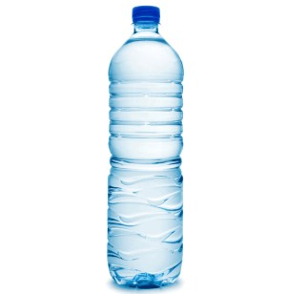
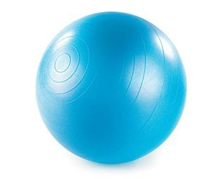
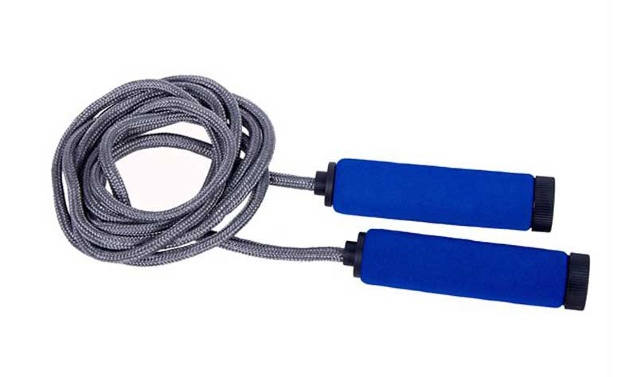
Игра
Након што сте поставили у правцу овакав распоред као са слике:
Прескочити вијачу 10 пута, трчећи стићи до прве флаше, на левој нози скакутајући окружити све три флаше, ситним корацима стићи до лопте и бацити је три пута у вис и ухватити. Истим поступком се враћате назад и све исто понављате само уместо левом ногом, скакућете десном око флаша.
Игру поновити 5 пута.
Срећно! ☺

Slide 5
Водити дневник вежбања, за сваки час записати по реченицу о утисцима вежбања и вежби.
Слике дневника и записе слати само онда када је то напоменуто. ☺

